Slide 1


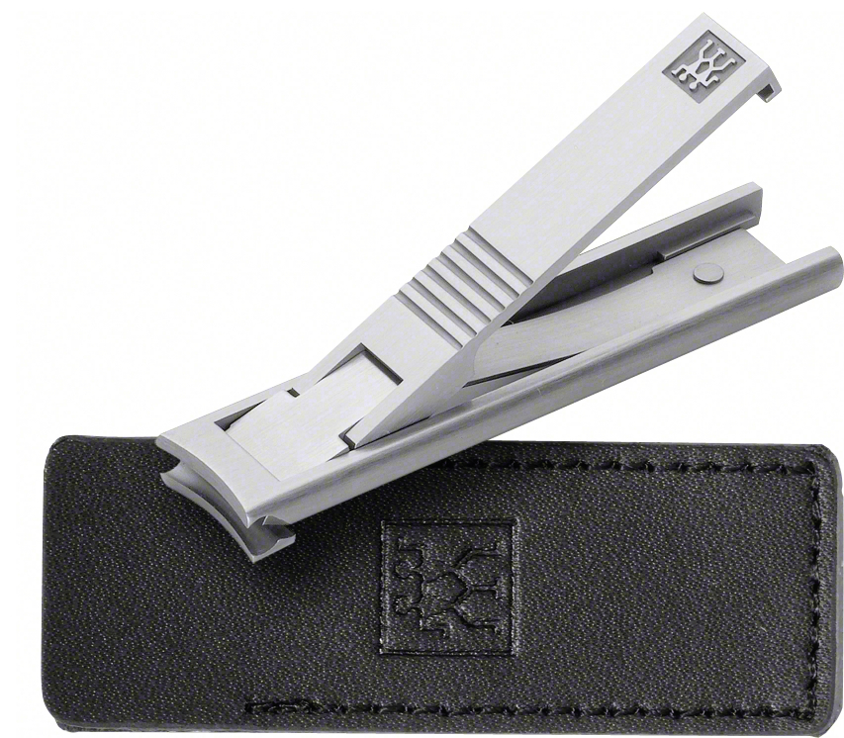
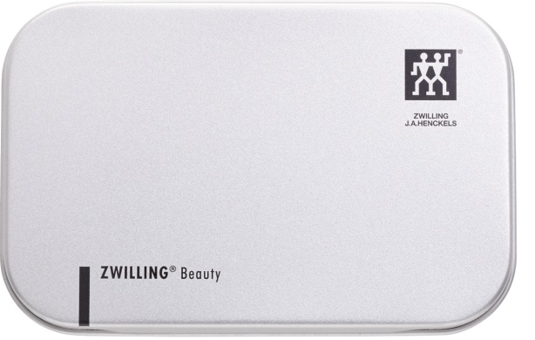
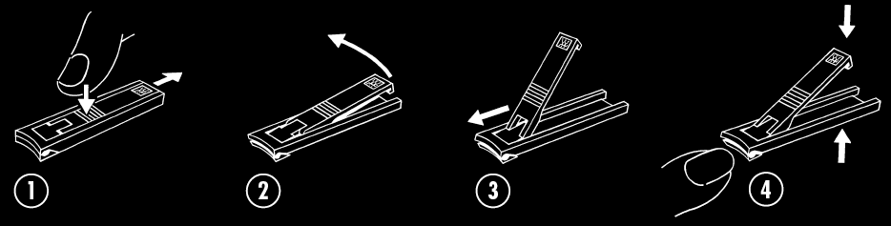
ZW-N811
Twin S 指甲钳
市场参考价： 399.00
批发价： 150.00
货号 ： 42440-002-0
装箱明细 ：200pcs/箱
包装类型 ：礼盒型包装
材质：不锈钢
内含：指甲钳、皮套
曾获IF设计大奖
安全新颖的开启设计
高科技的锋利刃口，防止甲屑飞出
便于随身携带

